Slide 1
Пришла без красок и без кисти И перекрасила все листья.

Slide 2
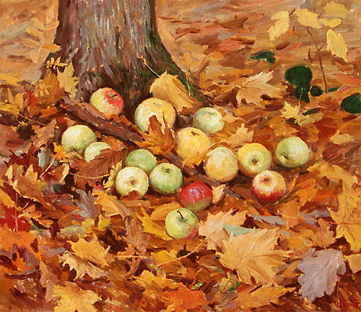
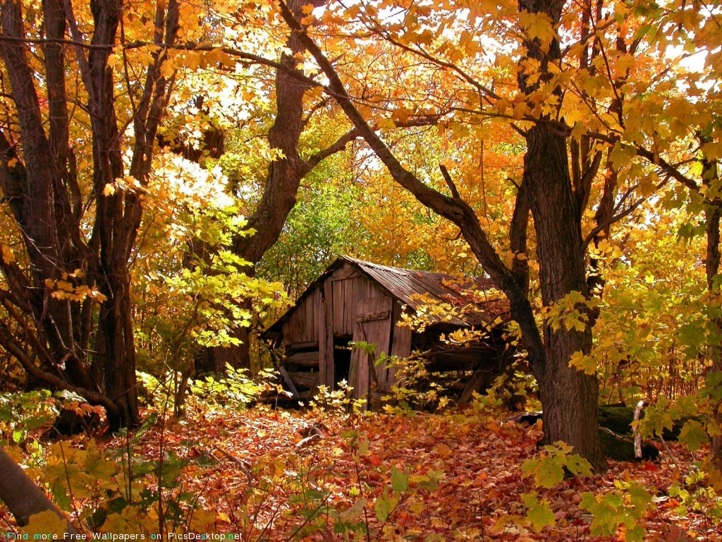
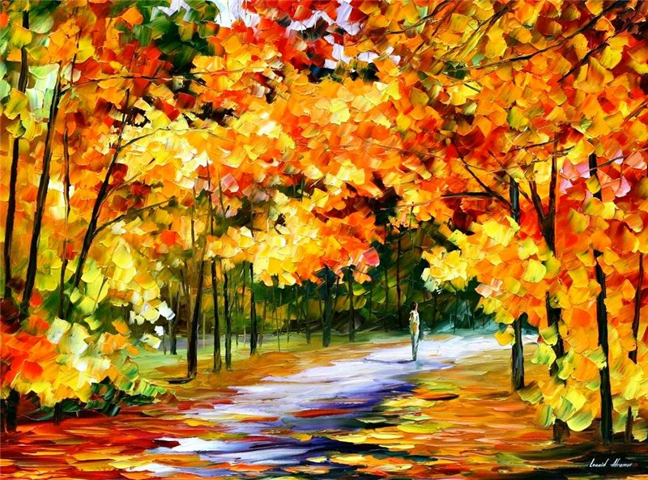

Slide 3
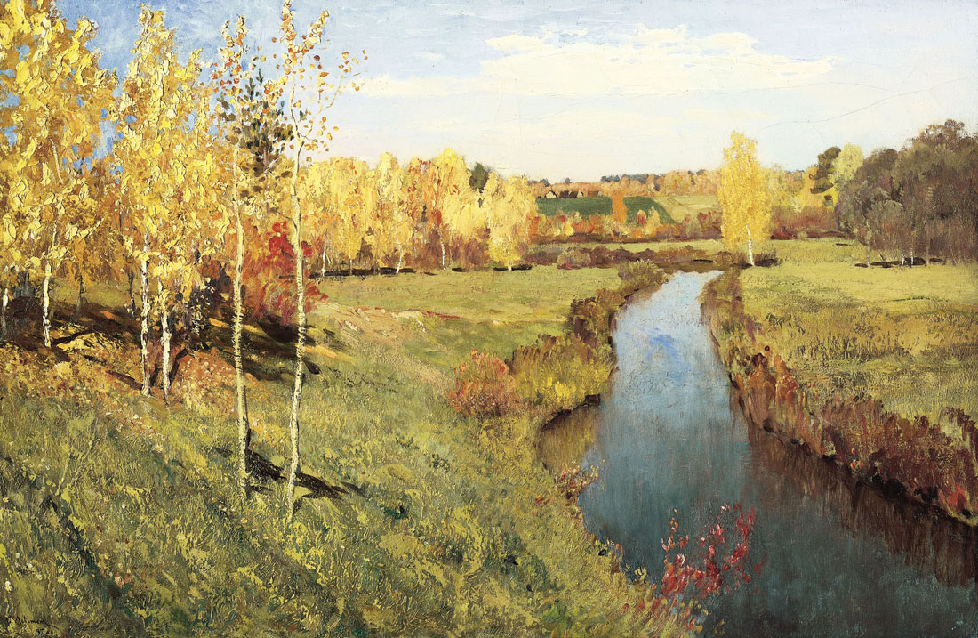
Notes:
Исаак Ильич Левитан «Золотая осень»

Slide 4
Исаак Ильич Левитан. (1860-1900)

Slide 5
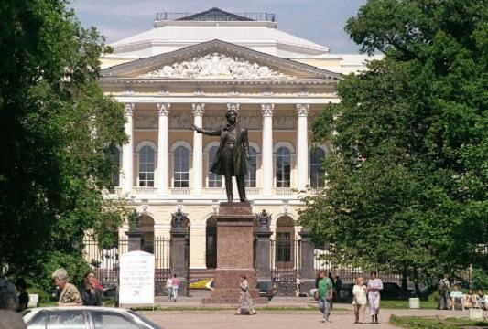
Третьяковская галерея
Русский музей

Slide 6
И.И.Левитан. Золотая осень.
Notes:
Исаак Ильич Левитан «Золотая осень»

Slide 8
И.И.Левитан. Золотая осень.
Notes:
Исаак Ильич Левитан «Золотая осень»

Slide 9
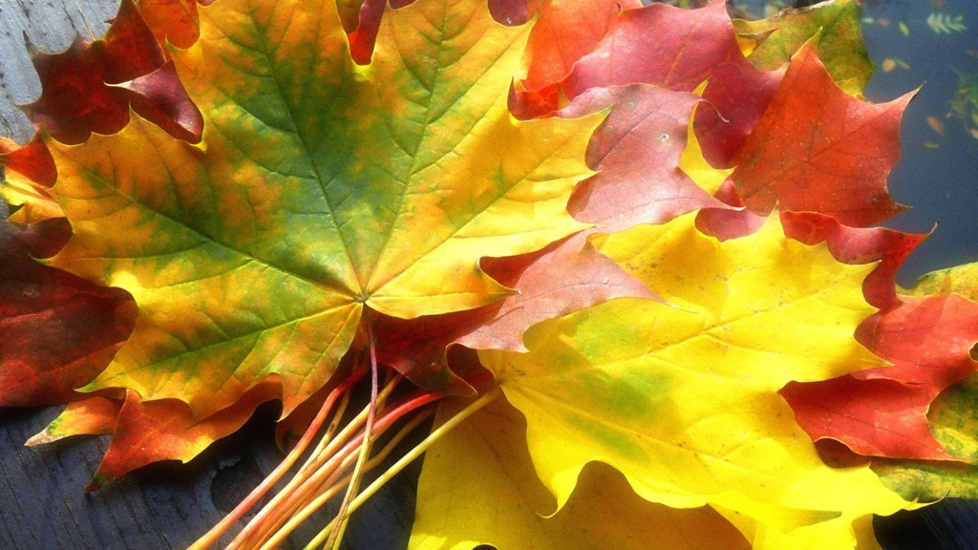
План.
Золотая осень.
Цвет и настроение картины.
Моё отношение к картине.

Slide 10
Спокойно течёт, удаляется, резко, влево, отражаются, прибрежные, речка, побуревшая, красновато-розовый, голубовато-синий, золотистая окраска, стройные стволы, прекрасная, опушка, желтеющий лес, голубизна неба, золотая крона, прозрачный воздух, осенние краски, осенний листопад, любуюсь картиной, чудесный пейзаж, восхищаюсь творчеством.

Slide 11
Сегодня на уроке.
-Сегодня на уроке я узнал… -Сегодня на уроке я удивился… -Сегодня на уроке я восхитился… -Я задумался… -Я вспомнил…

Slide 12
Д/з: переписать сочинение в чистовик.

Slide 13
Урок окончен, до свидания.
Спасибо за урок., вы славно поработали!

